Slide 1
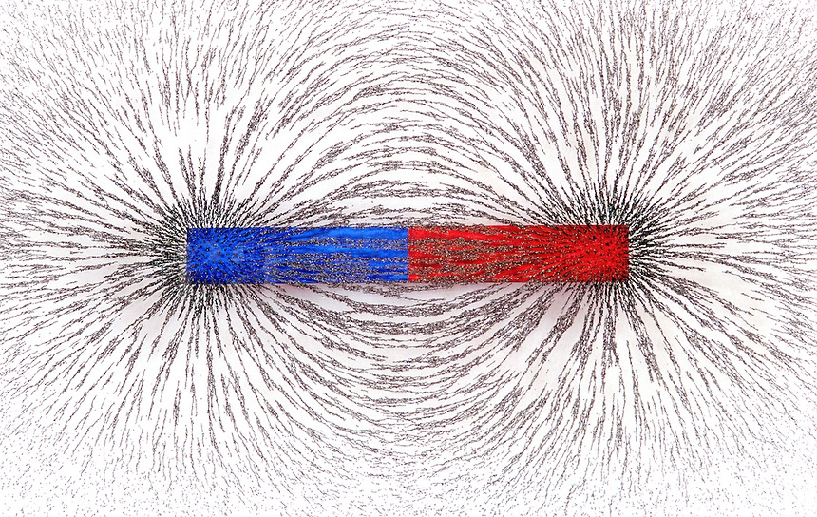
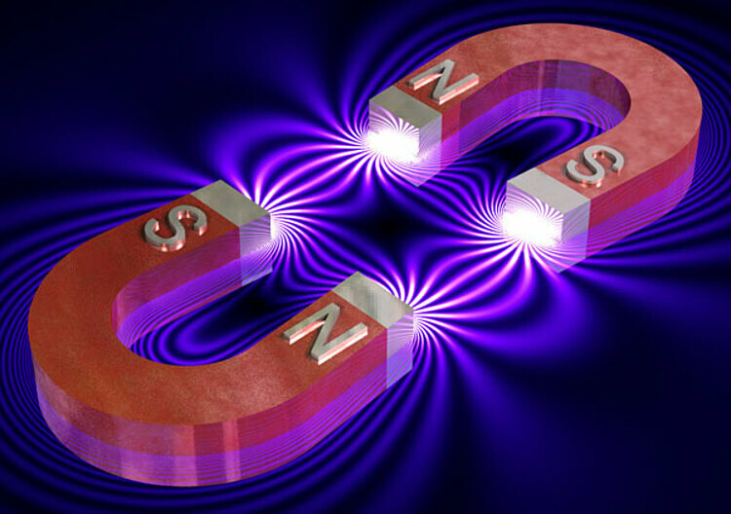

ÔN TẬP CHƯƠNG VI: TỪ

Slide 2
Bài 1: Hãy khoanh vào từ “Đúng” hoặc “Sai” các câu dưới đây nói về nam châm.
STT | Nói về nam châm | Đánh giá
1 | Nam châm hút được tất cả các vật bằng kim loại. | Đúng | Sai
2 | Nam châm nào cũng có 2 cực một cực gọi là cực Bắc, một cực gọi là cực Nam. | Đúng | Sai
3 | Hai nam châm cứ để gần nhau là hút nhau. | Đúng | Sai
4 | Kim la bàn là một kim nam châm. Đầu kim la bàn chỉ hướng Bắc là đầu cực Nam của kim nam châm. | Đúng | Sai

Slide 3
Bài 2: Một thanh nam châm bị gãy làm hai thì
A. một nửa là cực Bắc, một nửa là cực Nam.
B. cả hai nửa đều mất từ tính.
C. mỗi nửa đều là một nam châm có hai cực Bắc – Nam.
D. mỗi nửa đều là một nam châm và cực của mỗi nửa ở chỗ đứt gãy cùng tên.
C. mỗi nửa đều là một nam châm có hai cực Bắc – Nam.

Slide 4
Bài 3: Trái Đất là một nam châm khổng lồ vì
A. Trái Đất hút mọi vật về phía nó.
B. kim của la bàn đặt trên mặt đất luôn chỉ theo hướng Bắc – Nam.
C. Trái Đất có Bắc cực và Nam cực.
D. ở Trái Đất có nhiều quặng sắt.
B. kim của la bàn đặt trên mặt đất luôn chỉ theo hướng Bắc – Nam.

Slide 5
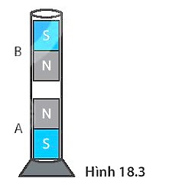
Bài 4. Quan sát hai thanh nam châm đặt trong ống thủy tinh ở Hình 18.3. Tại sao thanh nam châm B lại lơ lửng phía trên thanh nam châm A?
Thanh nam châm B nằm lơ lửng phía trên nam châm A vì trong trường hợp này hai cực cùng tên (cực Bắc) của hai nam châm đẩy nhau.

Slide 6
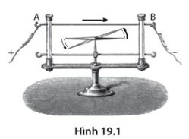
Bài 5. Trong thí nghiệm Osterd, một kim nam châm tự do đặt cân bằng song song với một đoạn dây dẫn AB, khi cho dòng điện chạy vào trong dây dẫn thì kim nam châm quay lệch khỏi vị trí ban đầu (Hình 19.1). Giải thích tại sao.
Khi cho dòng điện chạy vào dây dẫn, xung quanh dây dẫn (xung quanh dòng điện) có từ trường, dưới tác dụng của từ trường làm kim nam châm quay.

Slide 7
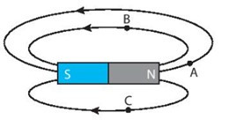
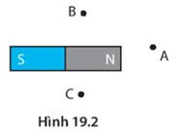
Bài 6. Hãy vẽ các đường sức từ đi qua các điểm A, B, C (Hình 19.2).

Slide 8
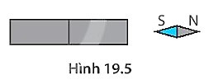
Bài 7. Xác định cực của nam châm thẳng khi biết chiều của kim nam châm đặt tại vị trí như Hình 19.5.
Ta thấy thanh nam châm và kim nam châm đang hút nhau nên đầu bên phải là cực Bắc (N), đầu bên trái là cực Nam (S).

Slide 9
Bài 8: Hãy khoanh vào từ “Đúng” hoặc “Sai” các câu dưới đây nói về từ trường.
STT | Nói về từ trường | Đánh giá
1 | Từ trường chỉ có ở xung quanh nam châm vĩnh cửu. | Đúng | Sai
2 | Từ trường tồn tại xung quanh nam châm, xung quanh dòng điện và xung quanh Trái Đất. | Đúng | Sai
3 | Kim nam châm tự do là dụng cụ xác định tại một điểm nào đó có từ trường hay không. | Đúng | Sai
4 | La bàn chỉ là dụng cụ xác định phương hướng, không thể dùng xác định sự tồn tại của từ trường. | Đúng | Sai

Slide 10
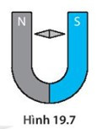
Bài 9. Xác định chiều của kim nam châm đặt ở giữa hai nhánh của nam châm hình chữ U như Hình 19.7.
Ta thấy kim nam châm đang nằm cân bằng trong từ trường của nam châm hình chữ U do cả hai đầu của nó đang bị hút về hai cực của nam châm chữ U. Vậy, ta xác định được đầu bên trái của kim nam châm là cực Nam, đầu bên phải là cực Bắc.

Slide 11
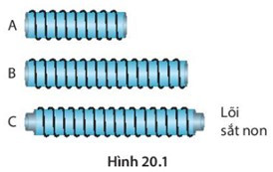
Bài 10. Hình 20.1 vẽ ba nam châm điện A, B, C. Mỗi nam châm đều có cùng một dòng điện chạy vào ống dây.
a) Giải thích vì sao từ trường của nam châm điện B mạnh hơn từ trường của nam châm điện A.
b) Giải thích vì sao từ trường của nam châm điện C mạnh hơn từ trường của nam châm điện B.
c) Bằng cách nào có thể xác định các vị trí bên ngoài nam châm điện C cũng có từ trường.

Slide 12
Bài 11: Hãy khoanh vào từ “Đúng” hoặc “Sai” các câu dưới đây nói về nam châm điện.
STT | Nói về nam châm điện | Đánh giá
1 | Nam châm điện chỉ gồm một ống dây dẫn. | Đúng | Sai
2 | Từ trường của nam châm điện tương tự từ trường của nam châm thẳng. | Đúng | Sai
3 | Từ trường của nam châm điện tồn tại ngay cả sau khi ngắt dòng điện chạy vào ống dây dẫn. | Đúng | Sai
4 | Từ trường của nam châm điện phụ thuộc dòng điện chạy vào ống dây và lõi sắt trong lòng ống dây. | Đúng | Sai

Slide 13
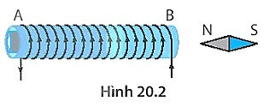
Bài 12. Xác định cực của nam châm điện khi có dòng điện chạy trong ống dây như Hình 20.2.
Ta thấy nam châm điện và kim nam châm đang hút nhau nên đầu A là cực Bắc (N), đầu B là cực Nam (S).

